Slide 1
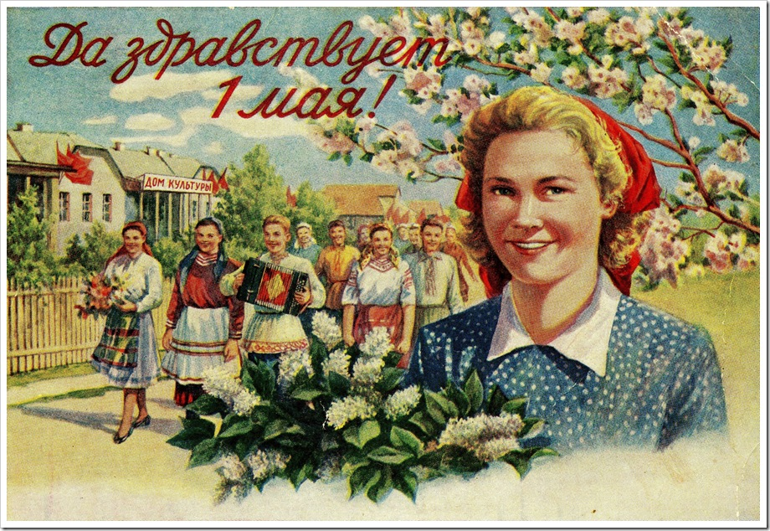
1 Мая – праздник весны и труда

Slide 2
Первомай – этот день считается символом весны, он олицетворяет собой уважение к любому созидательному труду.
В России 1 Мая открыто начали отмечать только после революции 1917 года. Первый официальный парад состоялся на Ходынском поле в 1918 году. Второй день первомайских праздников рабочие и крестьяне молодого социалистического государства традиционно проводили на природе. Официально в стране были объявлены выходные 1 и 2 числа.
Многие, кто жил во времена существования СССР, еще помнят первоначальное название праздника — День международной солидарности трудящихся.
Отмечали его демонстрациями, украшенными портретами политических деятелей, передовиков производства, лозунгами, призывами, плакатами и диаграммами о достижениях в той или иной отрасли народного хозяйства, науки, культуры.
Традиции празднования Первомая были и в Славянском районе. Воспоминания о них сохранились в фотографиях минувших лет.

Slide 3
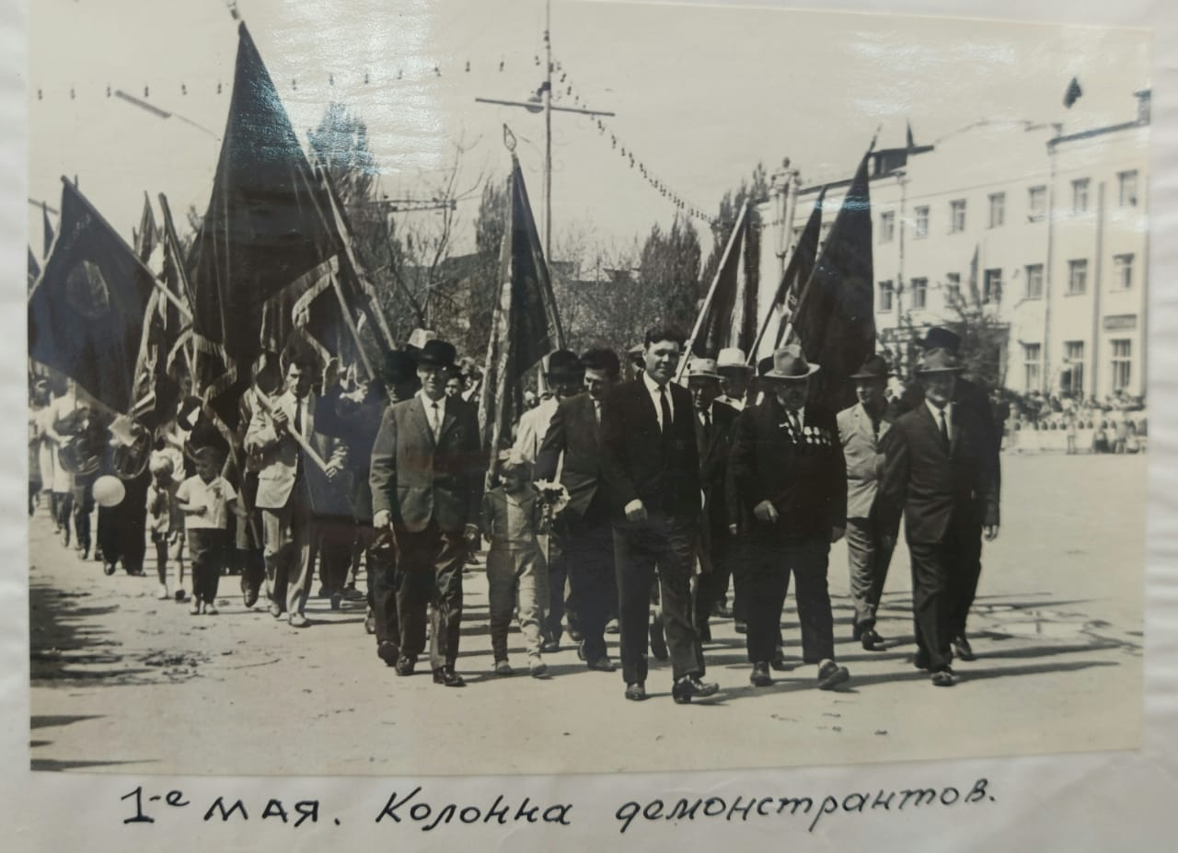
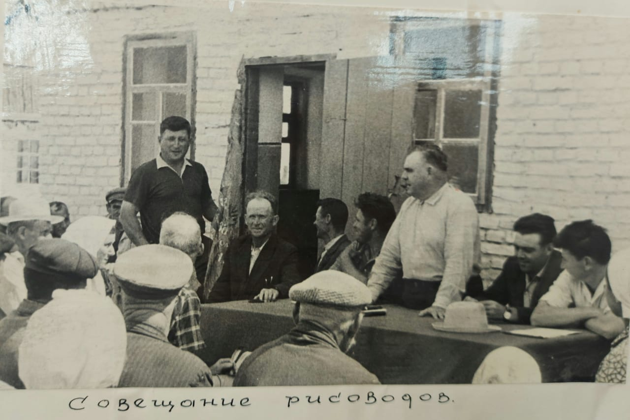
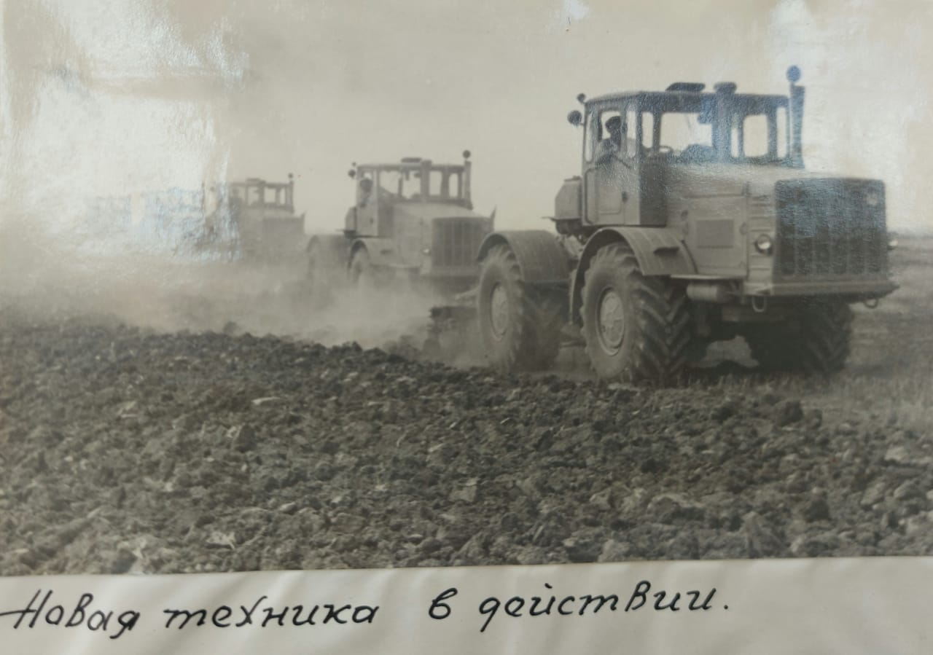
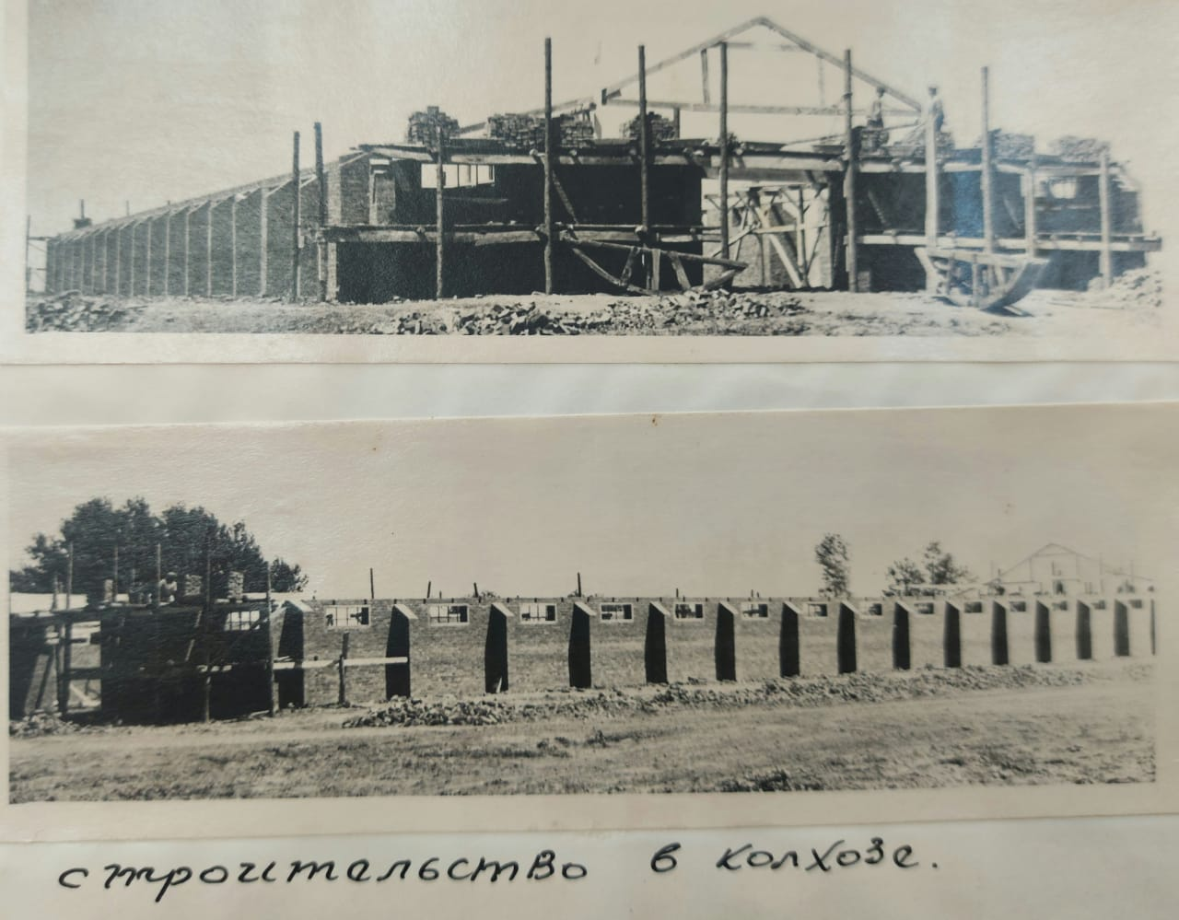
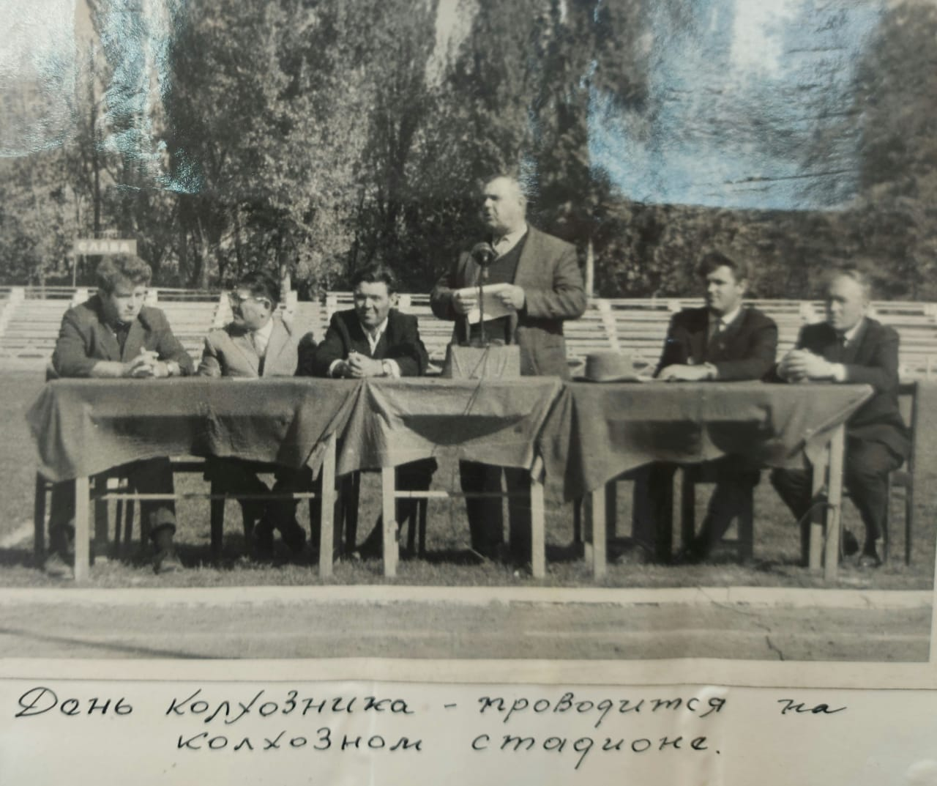
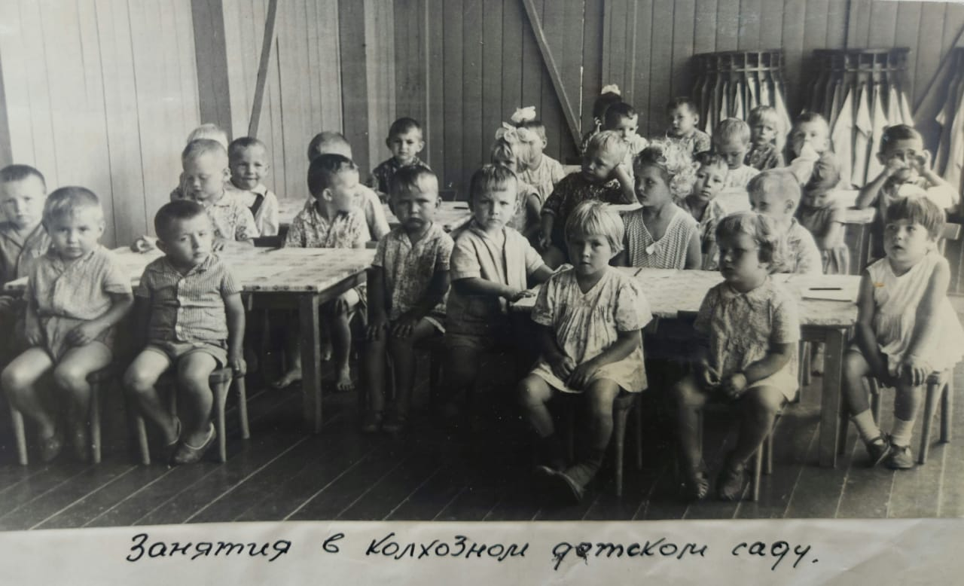
Колхоз «Путь к коммунизму» 1960-е гг.

Slide 4
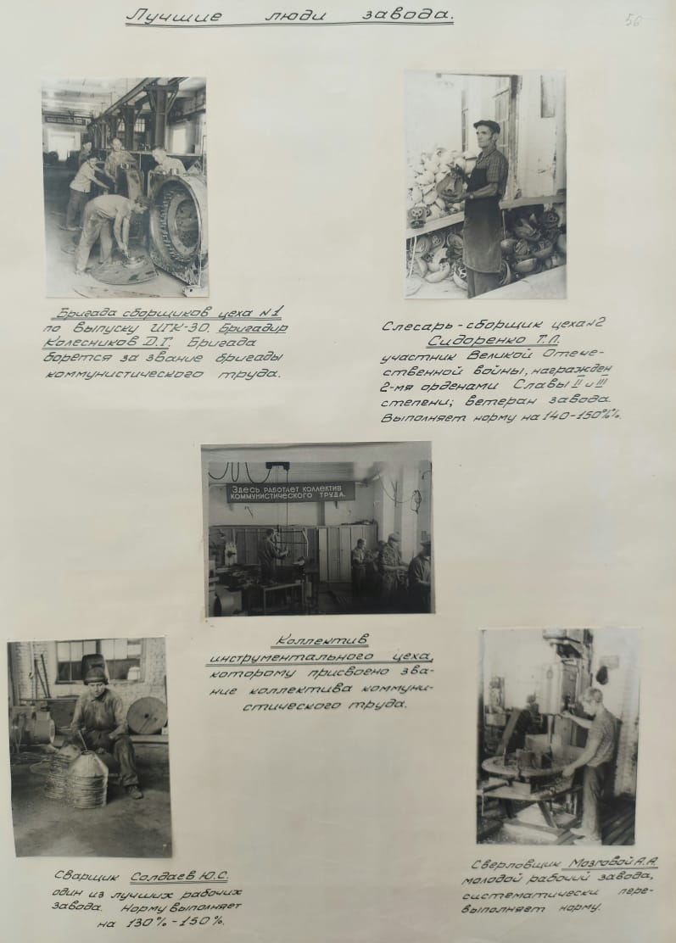
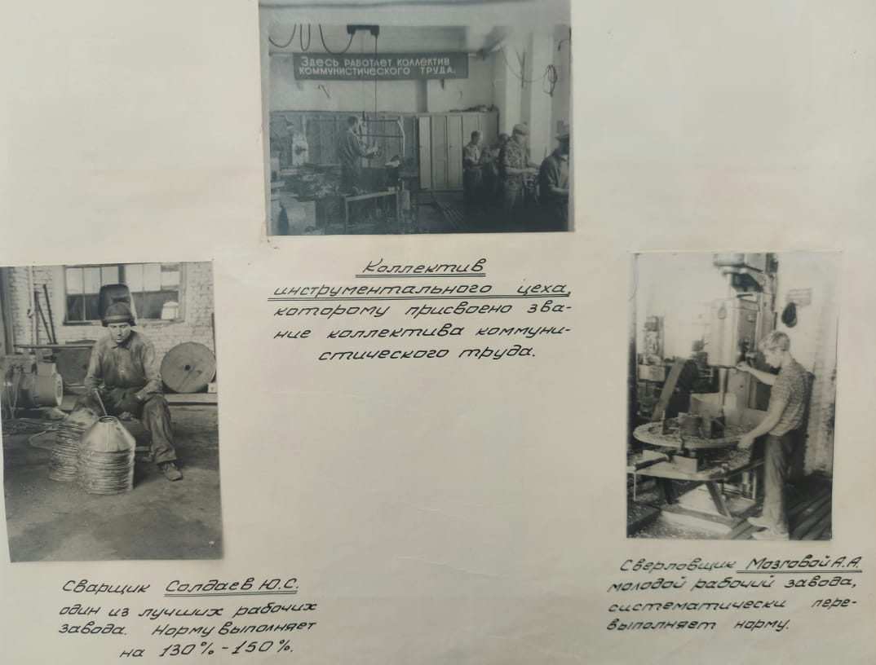
Славянский завод «Тракторзапчасть»

Slide 5
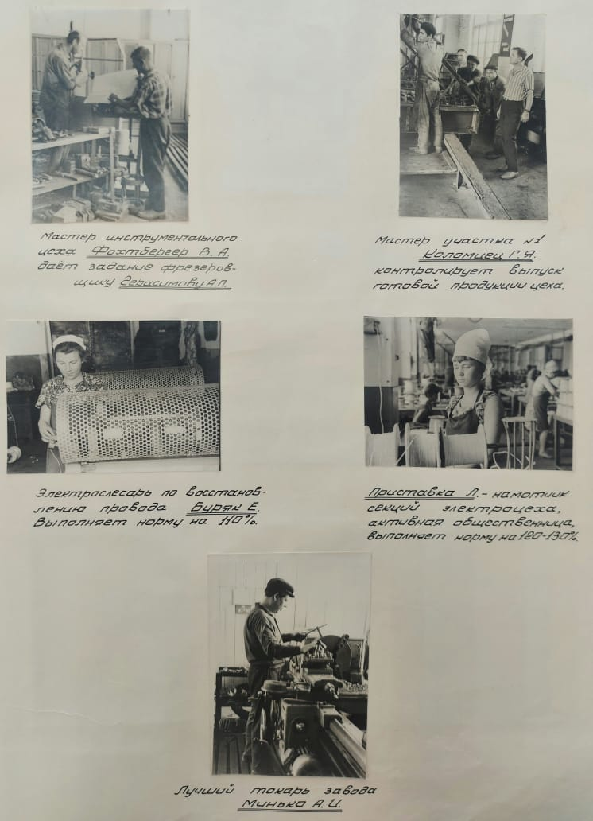
Славянский завод «Тракторзапчасть»

Slide 6
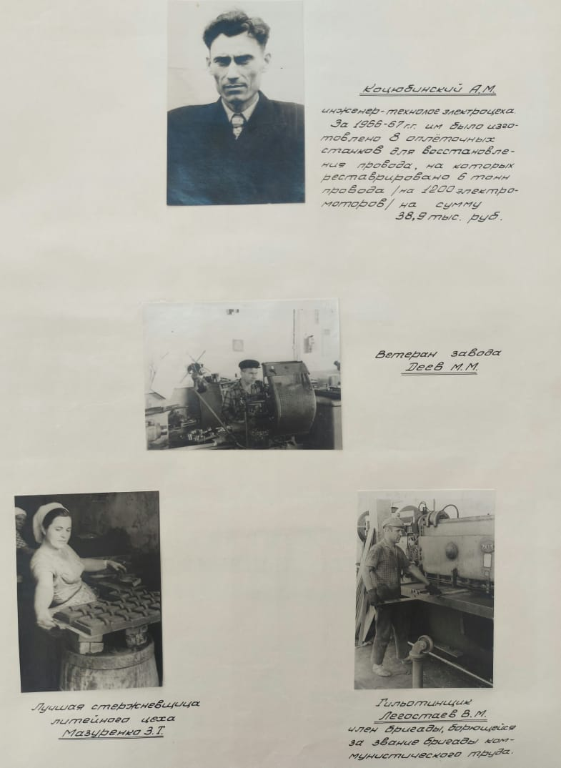
Славянский завод «Тракторзапчасть»

Slide 7
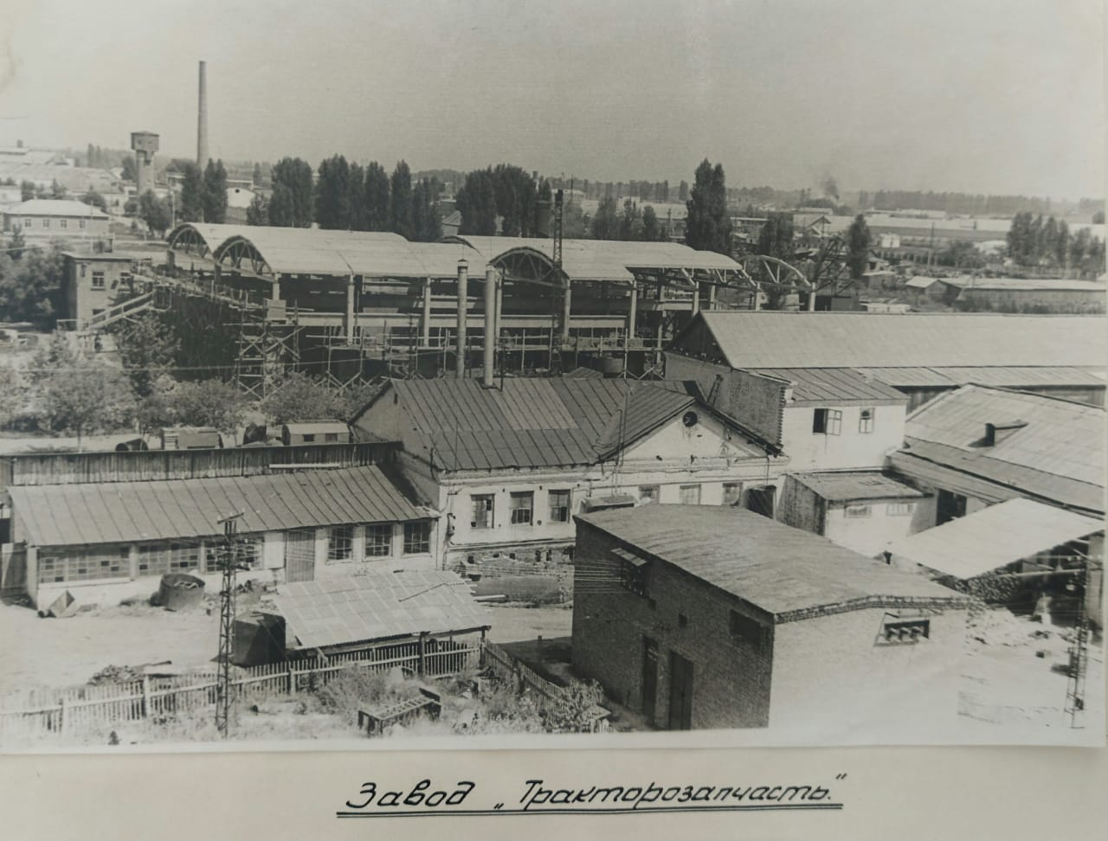
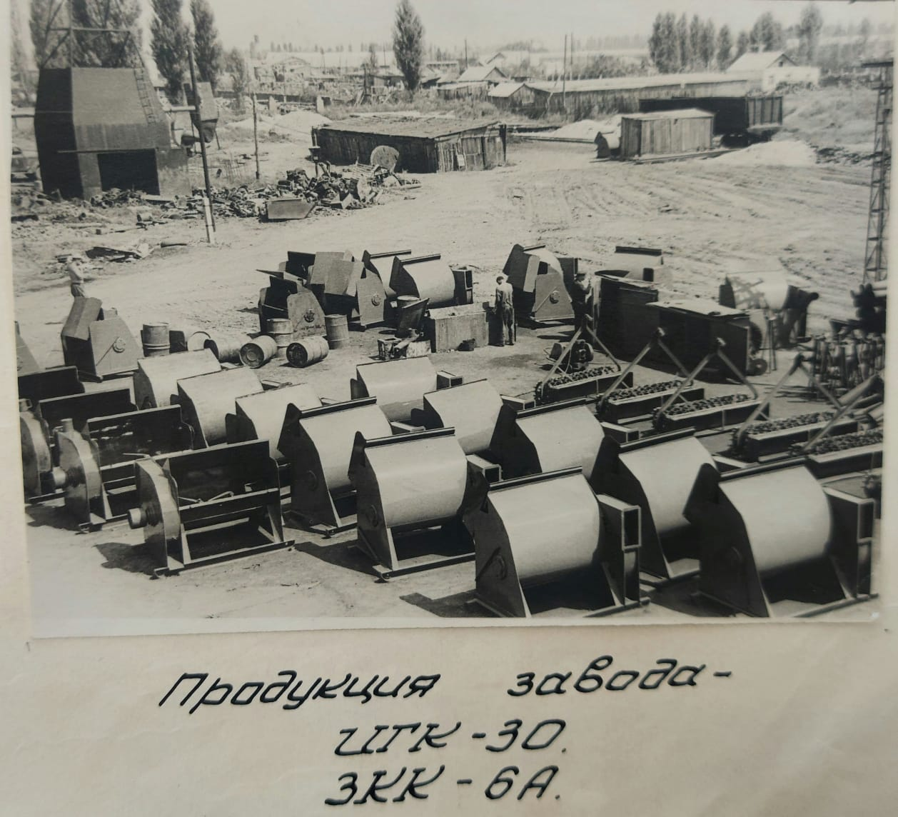
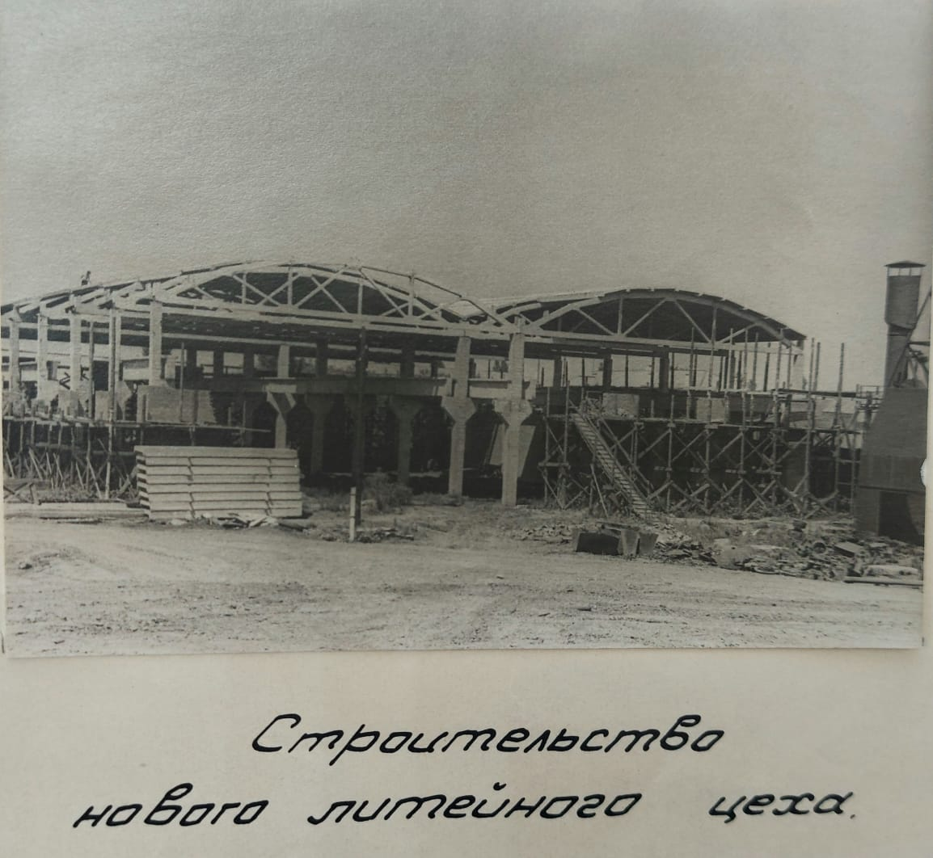
Славянский завод «Тракторзапчасть»

Slide 8
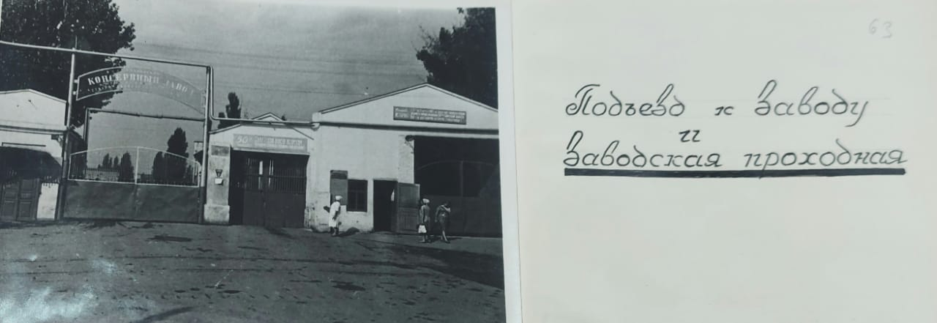
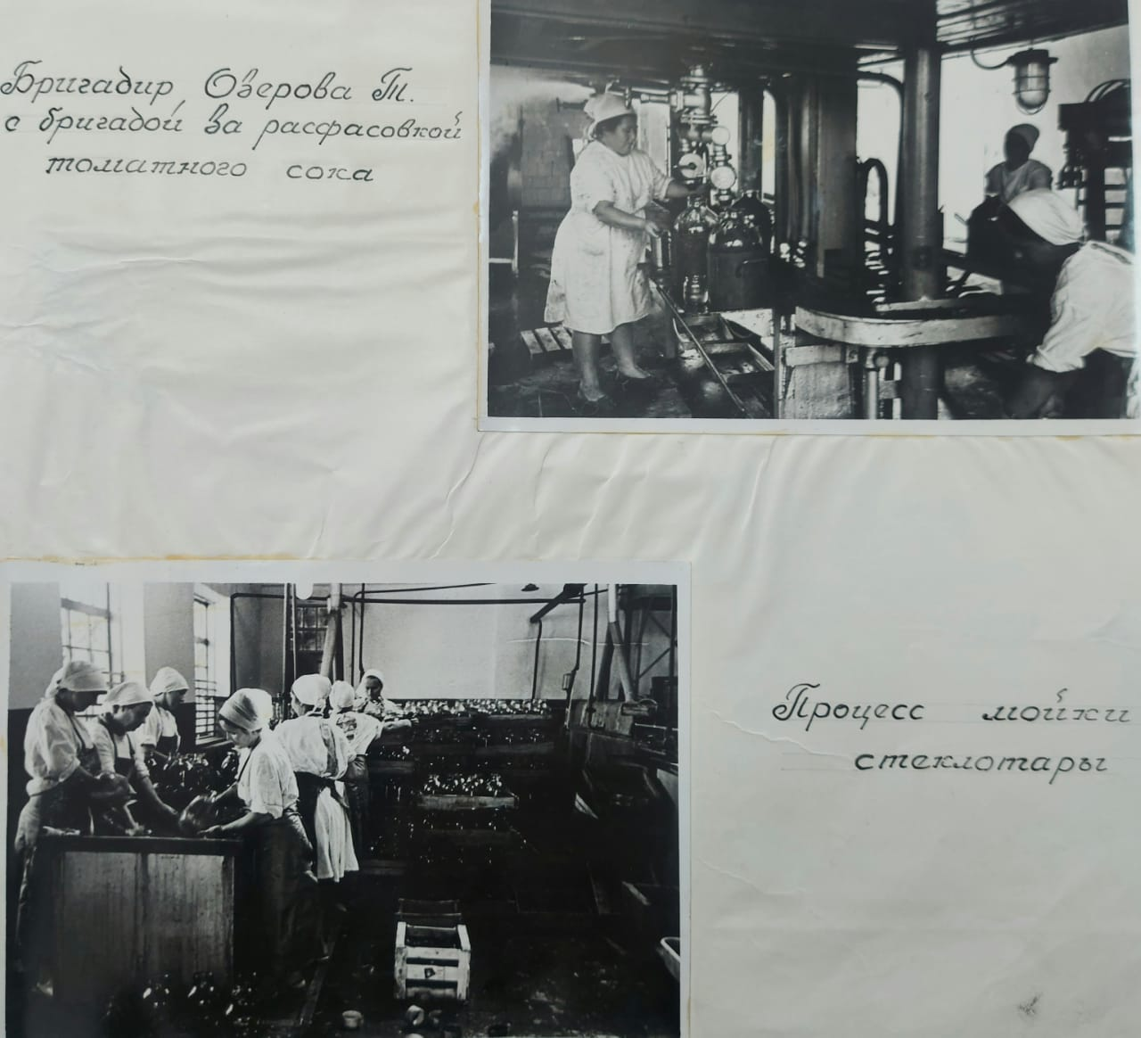
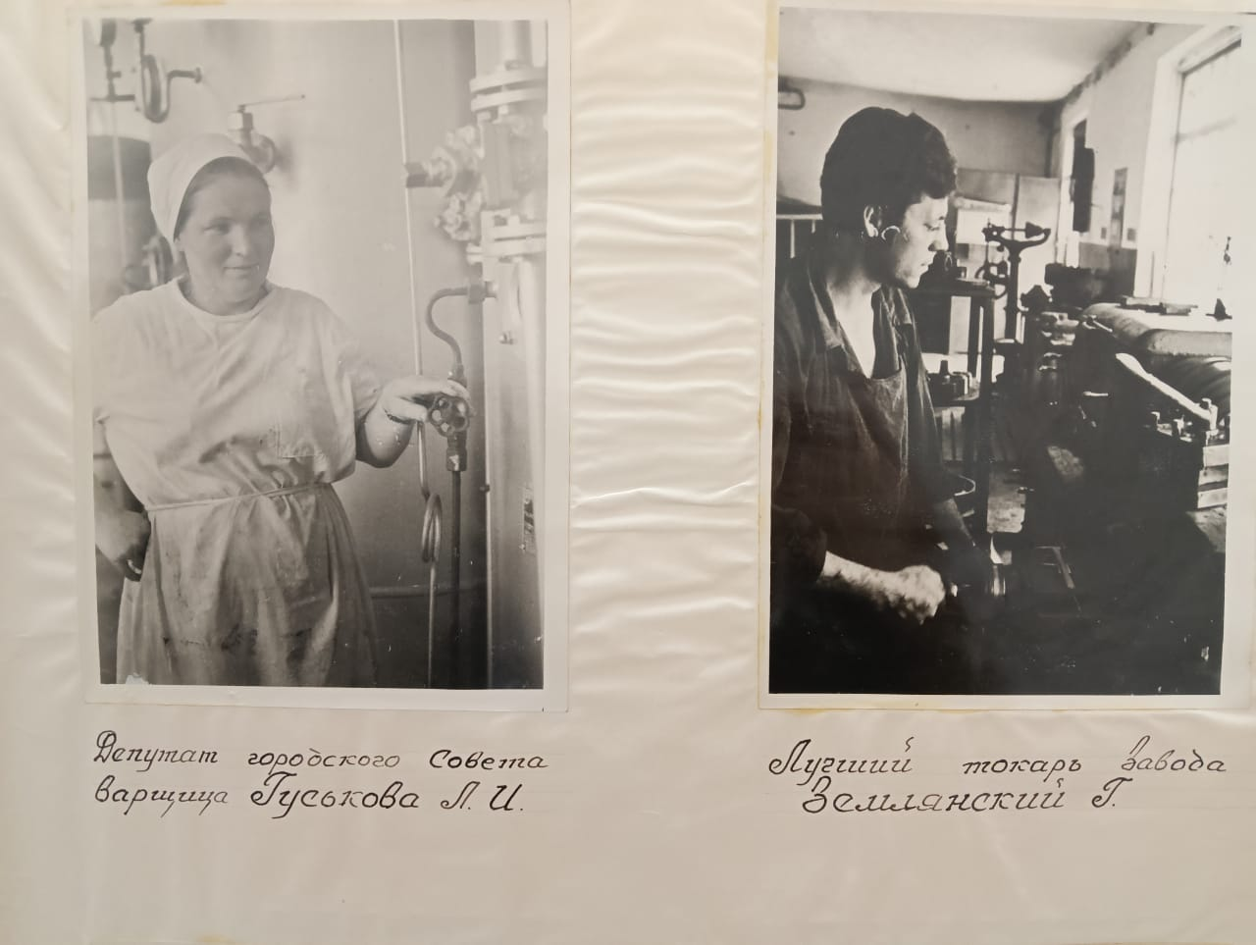
Славянский консервный завод

Slide 9
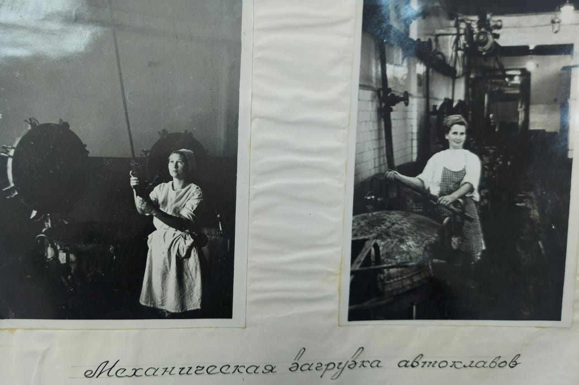
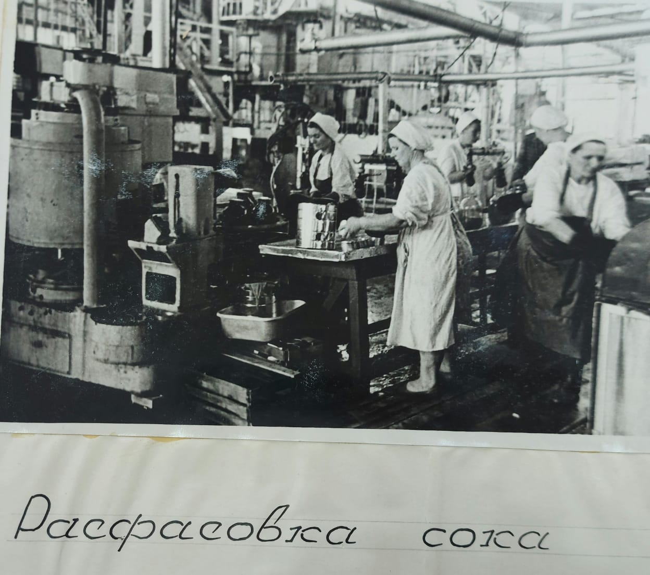
Славянский консервный завод

Slide 10
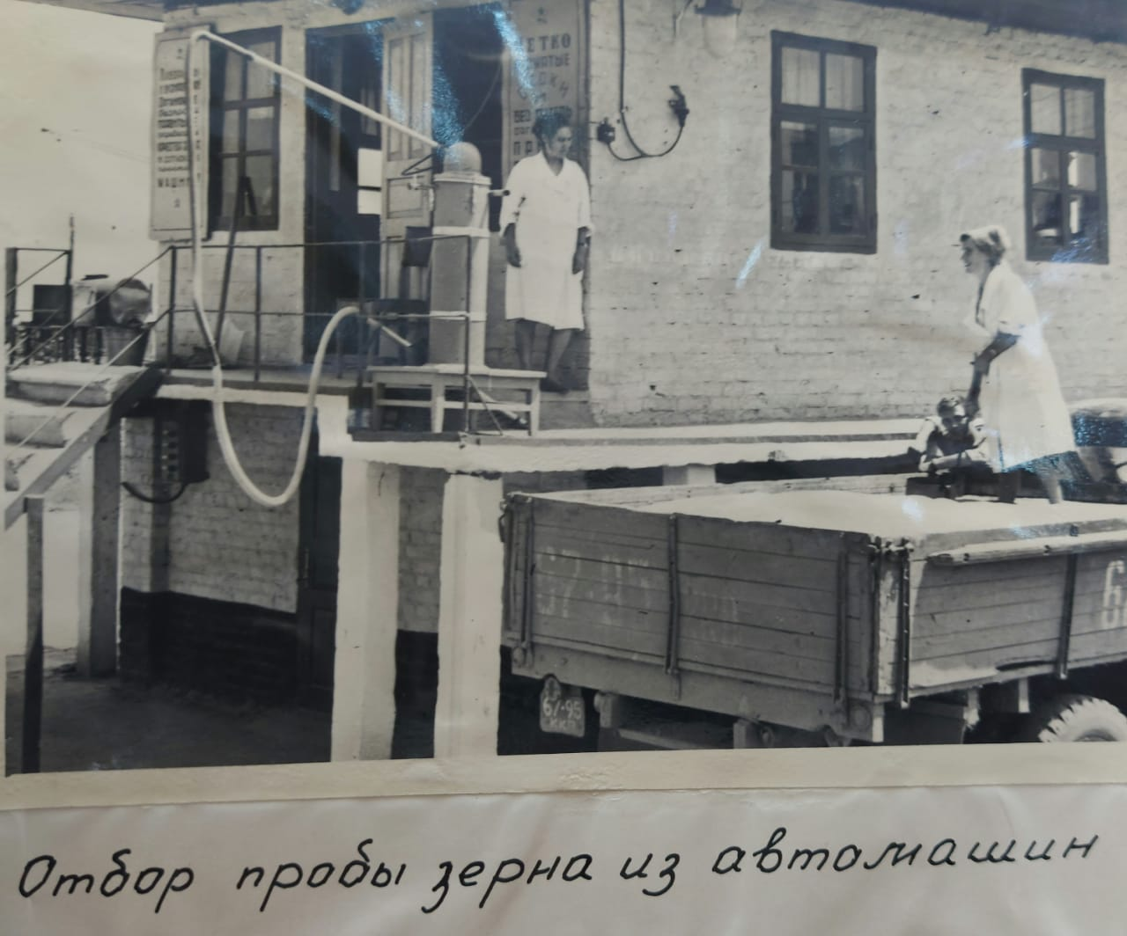
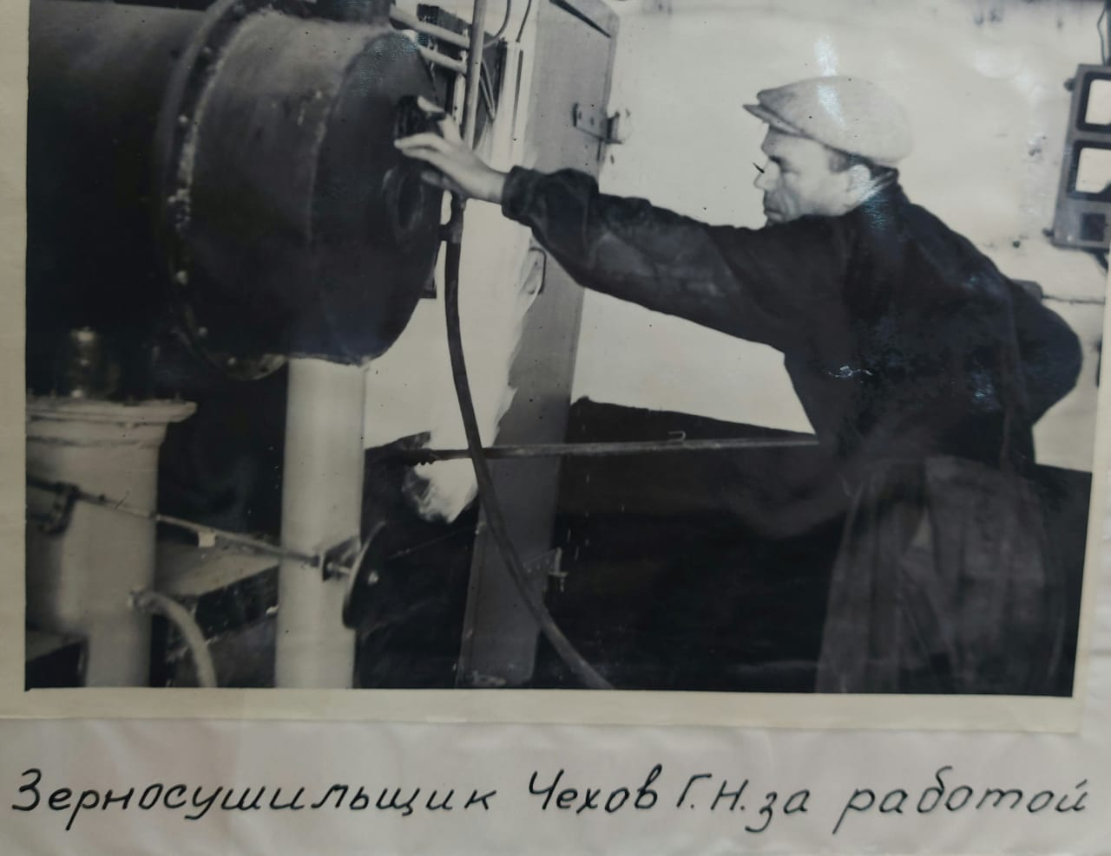
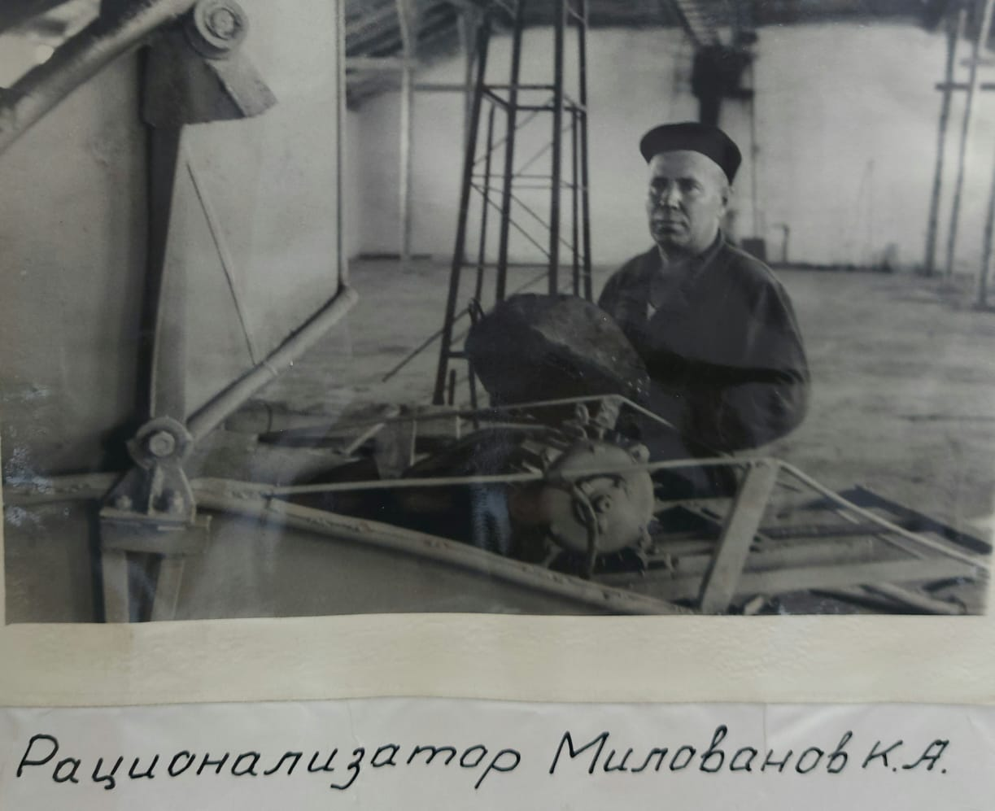
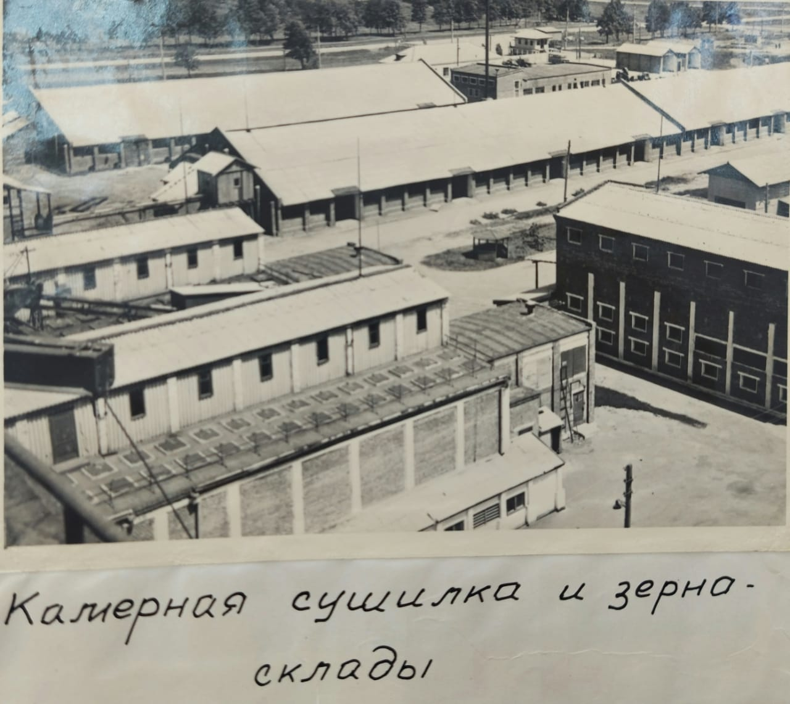
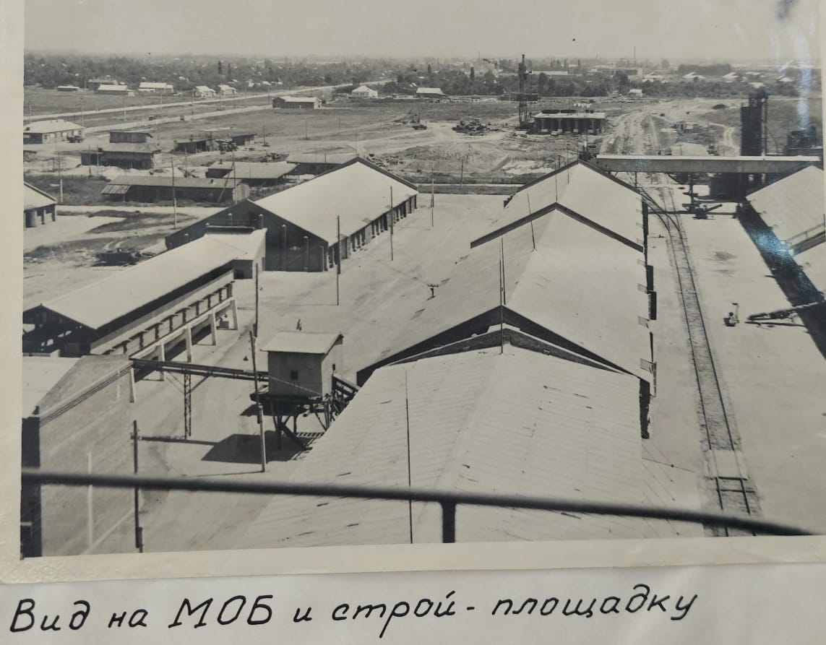
Протокский хлебоприемный пункт 1960-е гг.

Slide 11
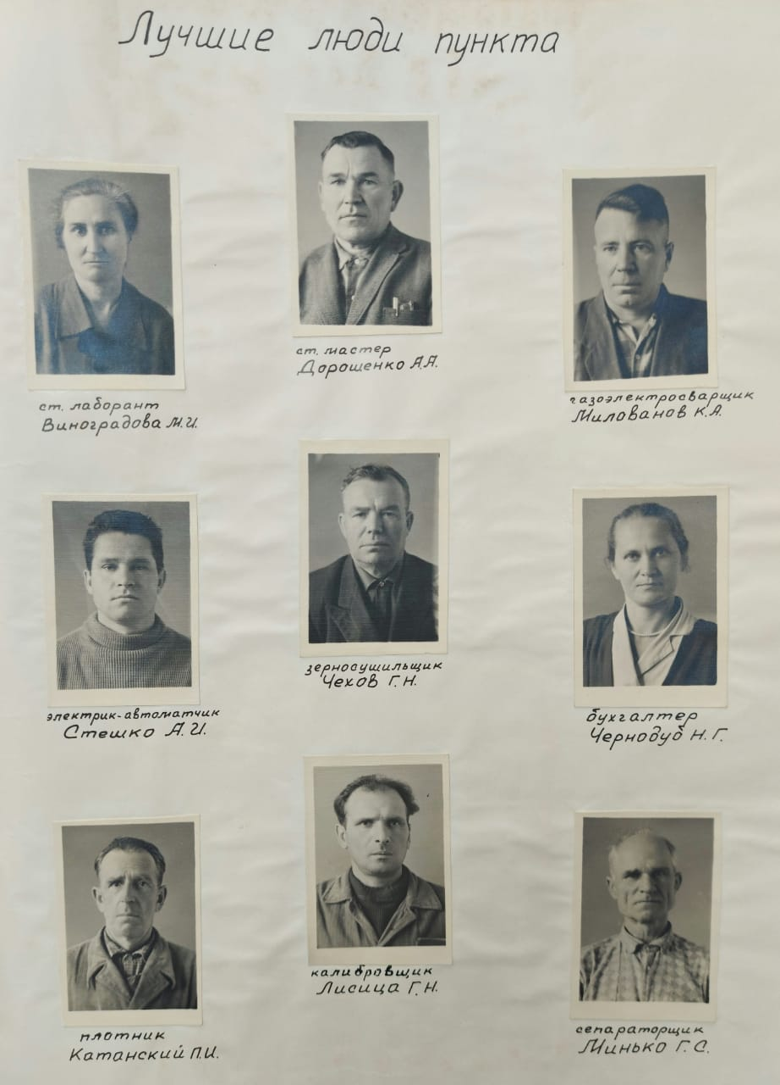
Протокский хлебоприемный пункт 1960-е гг.

Slide 12
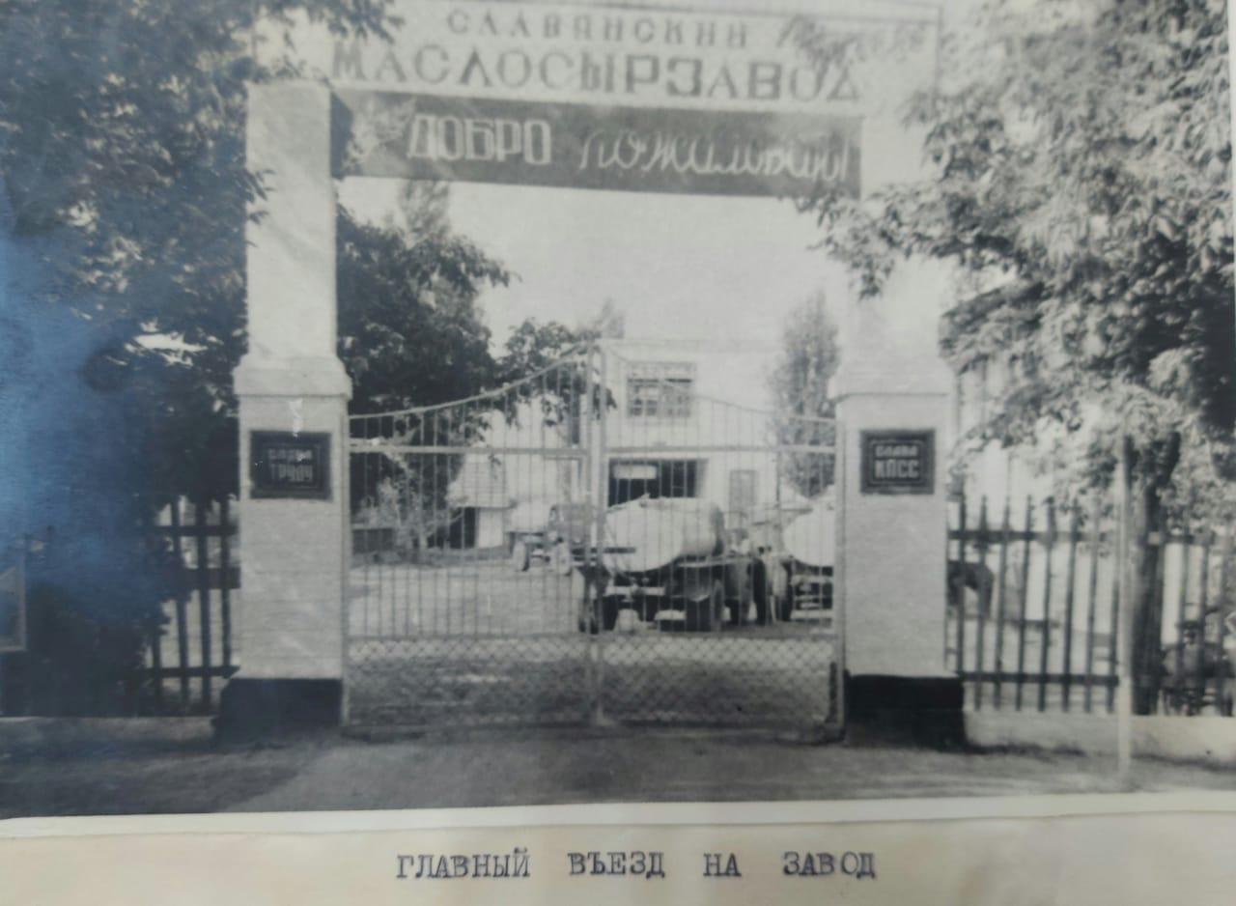
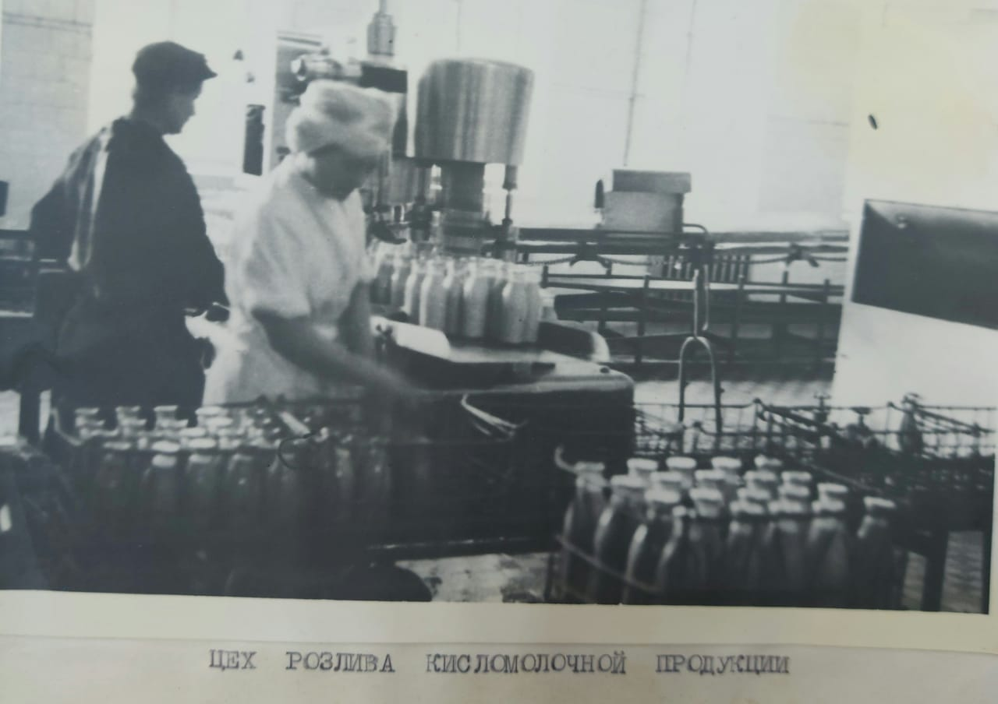
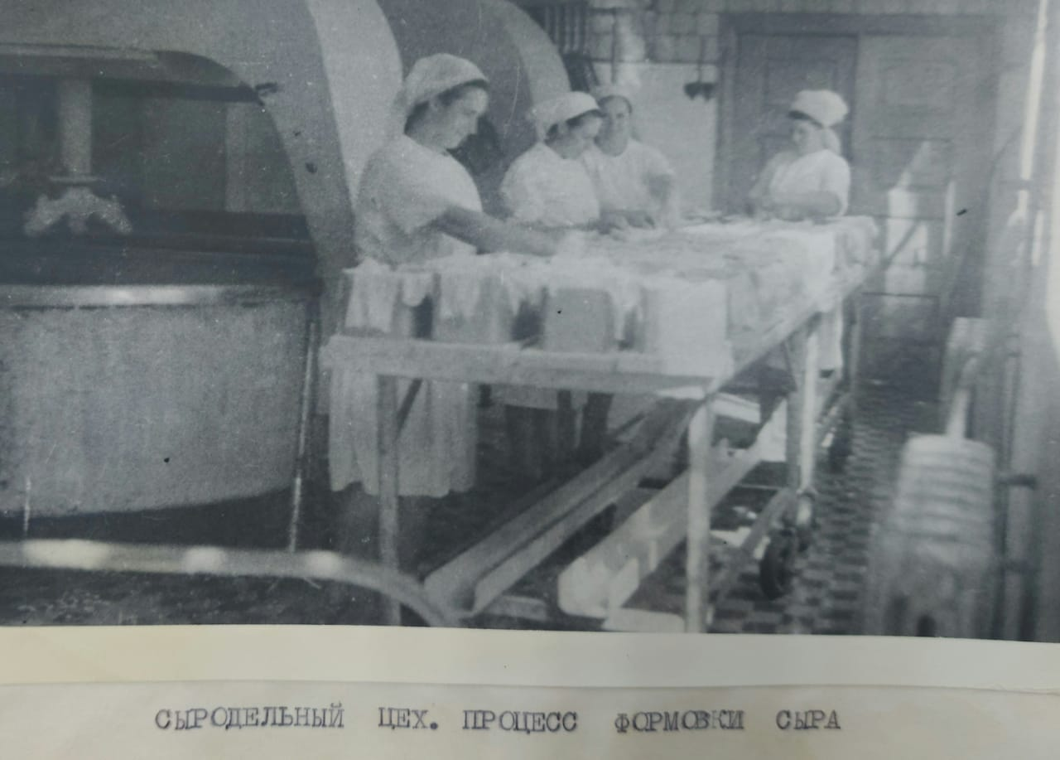
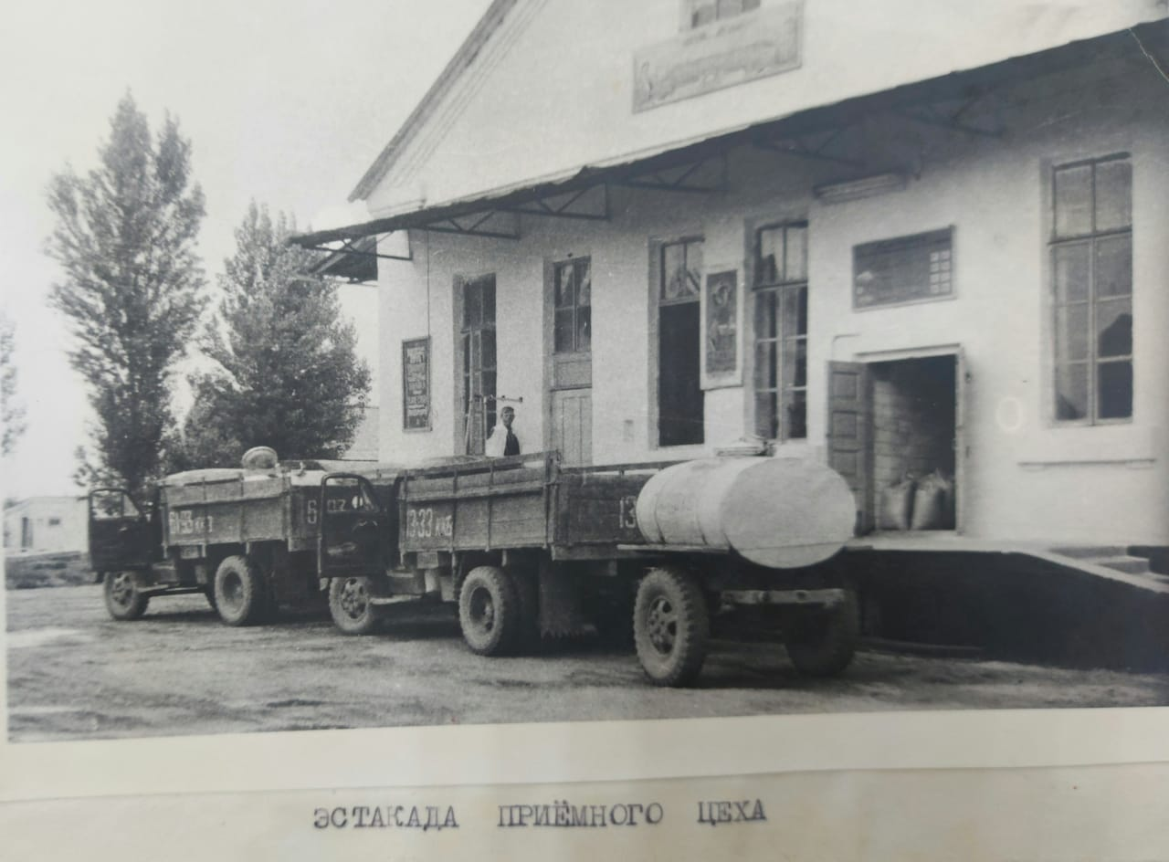
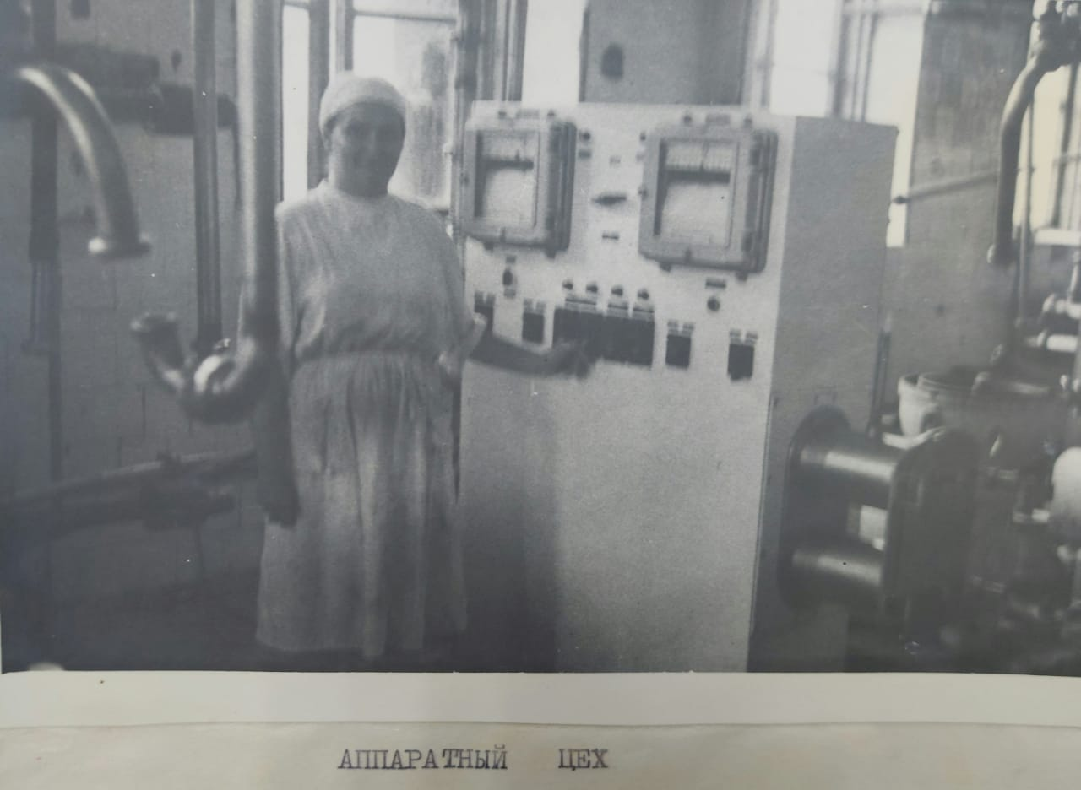
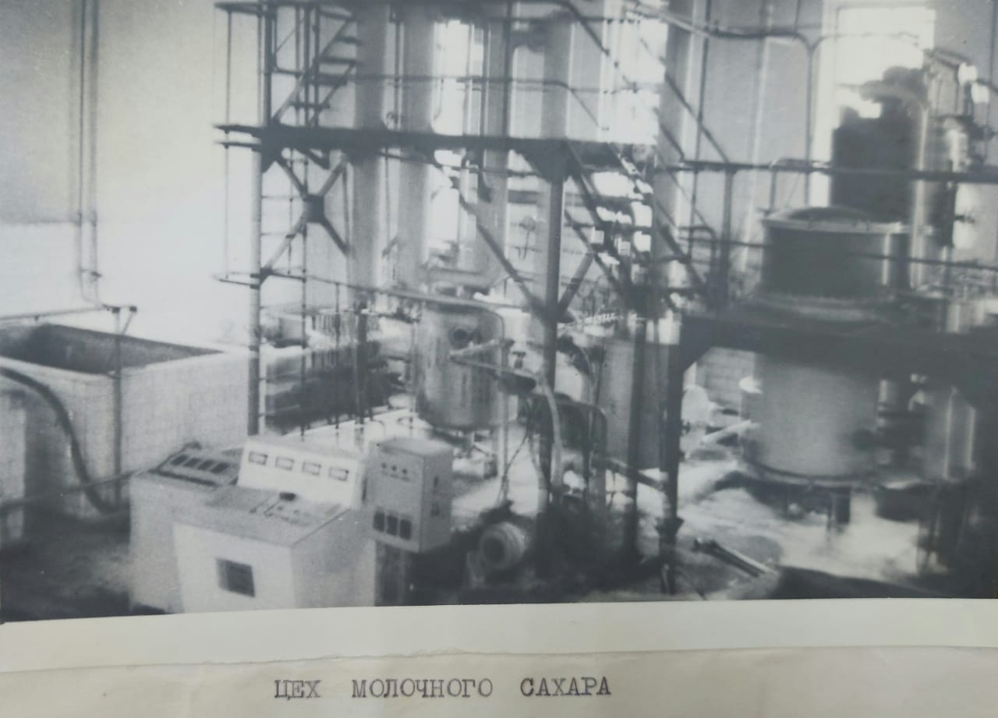
Славянский маслосырзавод 1960-е гг.

Slide 13
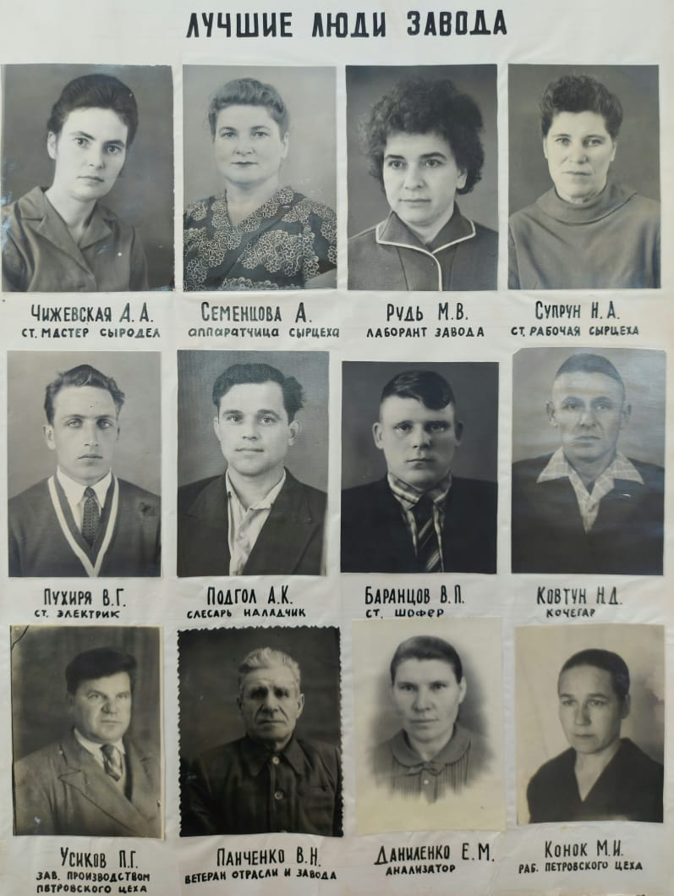
Славянский маслосырзавод 1960-е гг.

Slide 14
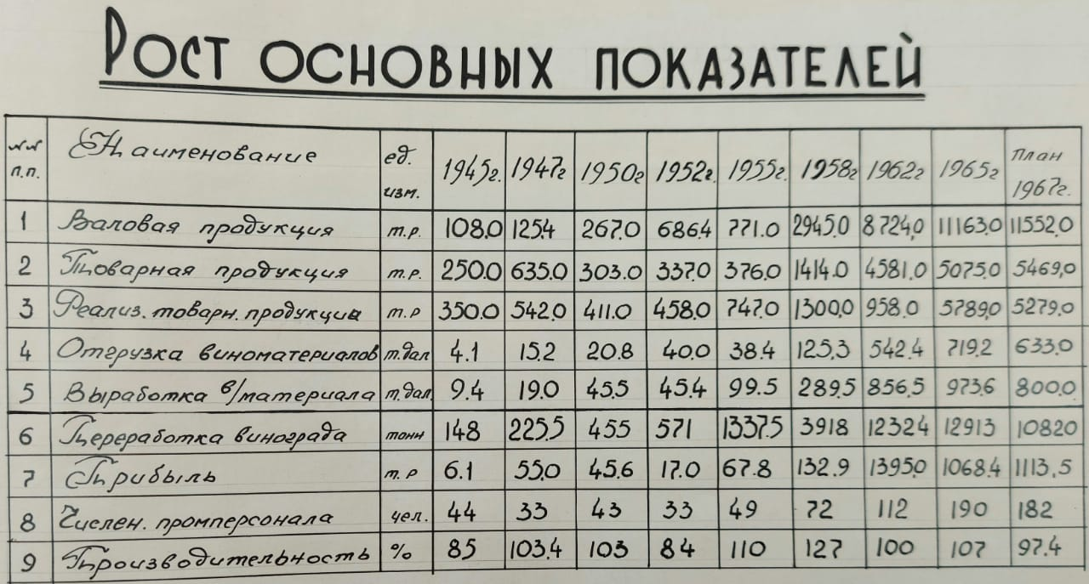
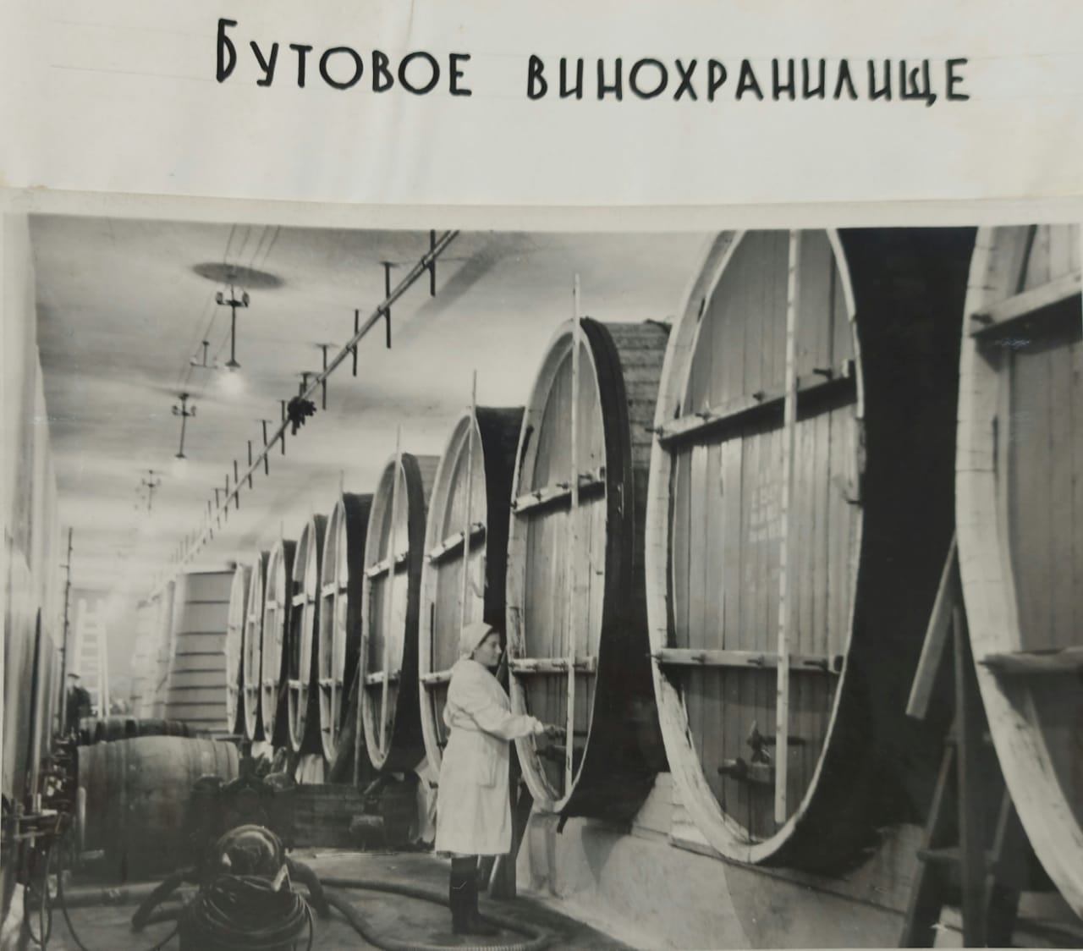
Славянский винзавод

Slide 15
Используемые архивные документы архивного отдела управления делами администрации муниципального образования Славянский район
Фонд Р-60, Оп. 1, д.6.

